Slide 1
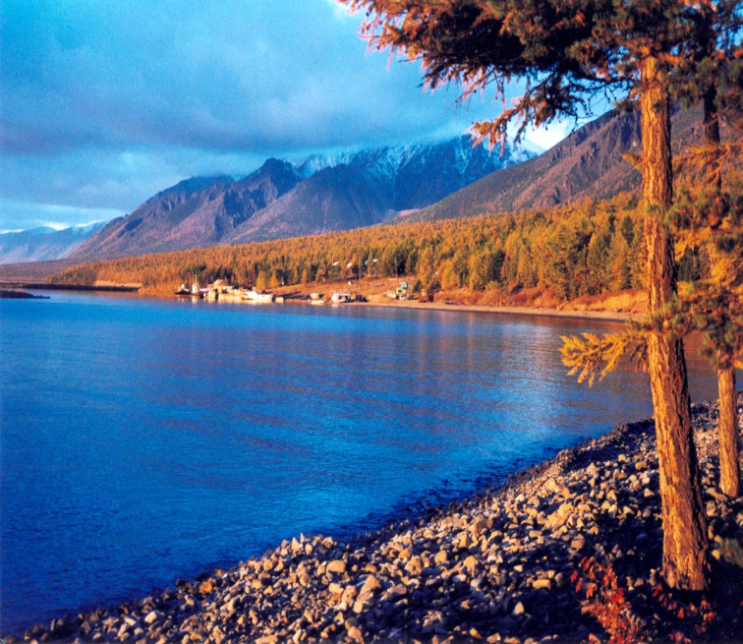
Озеро Байкал

Slide 2
Самое глубокое озеро – Байкал, его глубина составляет 1629 м. (по другим источникам – 1637 м.) Оно уникально. В известности и славе не знает себе равных. И неспроста некоторые народы называют его морем, подчеркивала величие, присущее только Байкалу. Современное название Байкал получил, как полагают, от тюркского “балй” и “куль” - “богатое озеро”, “озеро озер”.
Озеро Байкал

Slide 3
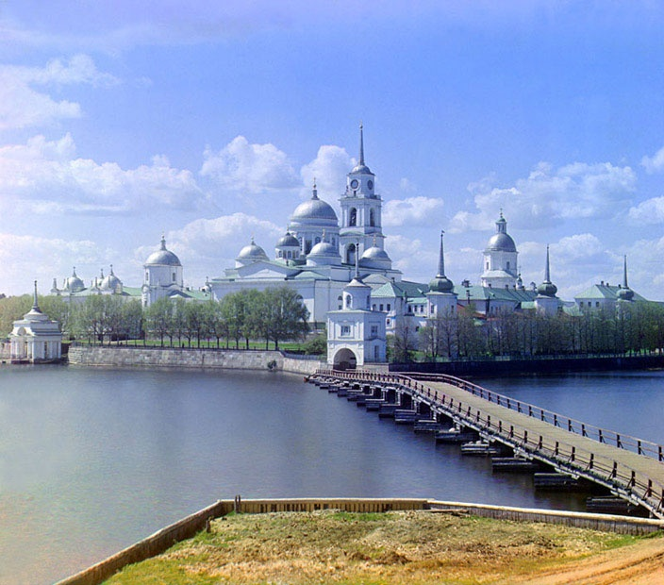
Озеро Селигер

Slide 4
Жемчужина российской природы – озеро Селигер расположено в центре России, между Москвой и Санкт-Петербургом, среди лесных холмов Валдайской возвышенности
В соответствии с первой, «Селигер» – слово, пришедшее из финского языка и обозначающее «прозрачное озеро». Но более традиционно другое мнение – это слово монгольского происхождения и переводится как «луна на земле».
Лето на Селигере теплое, солнечное. Дожди приносимые в основном юго-западным ветром, именуемым местными жителями «мокриком», как правило непродолжительны. Вода в озере быстро прогревается. Ее температура уже в июне +20С, а в июле и начале августа она поднимается до +22С.

Slide 5
Озеро Рица

Slide 6
Озеро Рица расположено в северной части Абхазии, в горах Кавказа, в окружении горных лесов и альпийских лугов. Вокруг озера растут кавказские пихты, высота которых достигает 70 метров.
Вода Рицы чистая и холодная, даже летом её температура редко превышает 18 градусов. Но форели такая температура нравится. Этой рыбы там в изобилии.
Рица – одно из самых глубоких озёр в Грузии (116 метров). А окружают его горы высотой от 2200 метров до 3500.

Slide 7
Озеро Иссык Куль

Slide 8
Иссык-Куль - озеро особое, оно издревле обладало в глазах местного населения спецификой заколдованного. До появления здесь в конце XIX в. русских переселенцев в нём практически никто не плавал и не рыбачил. Помимо традиционного для затерянных в горах водоёмов легендарного мотива о драконах, здесь прослеживались ещё два - это мотив затонувших городов и мотив золота. Поэтому привлекательно посещение Иссык-Куля для романтиков и кладоискателей

Slide 9
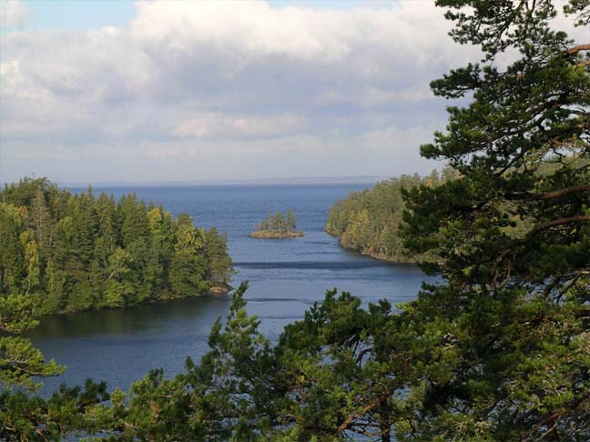
..\Рабочий стол\слайды\9 i.bmp
Озеро Ладожское

Slide 10
Ладожское озеро - самое крупное в Европе. Из него вытекает река Нева, впадающая в Финский залив Балтийского моря. Котловина озера имеет ледниковое происхождение. Около 12 тысяч лет назад она окончательно освободилась ото льда. И сейчас еще в озере продолжают жить тюлени, которым пришлись по нраву его природные условия.

Slide 11
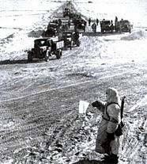
..\Рабочий стол\слайды\16i.bmp
Дорога Жизни на Ладожском озере

Slide 12
Самое большое по площади озеро – Каспийское море. За его величину его называют морем.

Slide 13
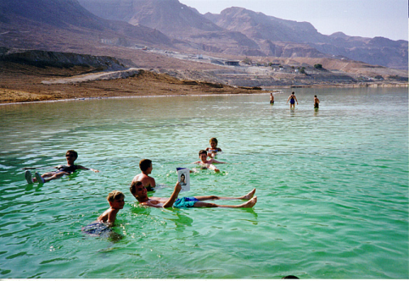
Одно из самых соленых озер мира, - находится на Аравийском полуострове. Его называют Мертвым морем Каждый литр воды Мертвого моря содержит 275 г. солей. В Мертвом море нельзя утонуть: насыщенная соль воды имеет очень большую плотность и удерживает человека на поверхности

Slide 14
Заполнить таблицу истинными высказываниями
река | озеро
отсутствие течения
есть правый и левый берег
нет правого и левого берега
наличие течения
есть исток, устье
нет истока, устья

